Slide 1
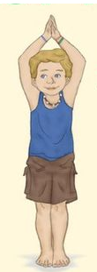
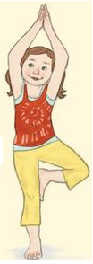
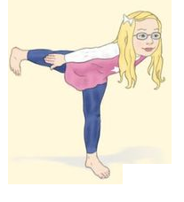
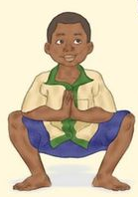
Podaljšano bivanje 1.razred JOGA ZA OTROKE
Pozdravi sonce. Predstavljaj si, da si drevo. Predstavljaj si, da si ptica, ki leti.
Predstavljaj si, da si metulj. Predstavljaj si, da sadiš semena.

Slide 2
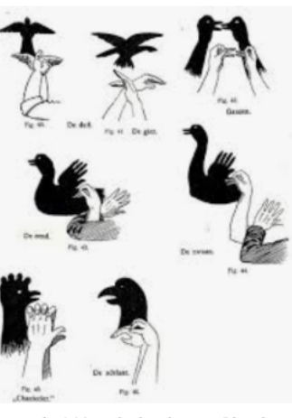
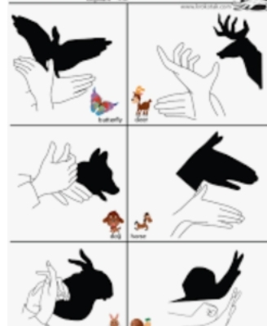
TUDI DANES SE POIGRAJ S SENCAMI https://www.youtube.com/watch?v=Uv-MdaBfk8U https://www.youtube.com/watch?v=t8YZ8QKwBzY Pojdi na povezavo, klikni z desno tipko nanjo in klikni odpri hiperpovezavo.

Slide 3
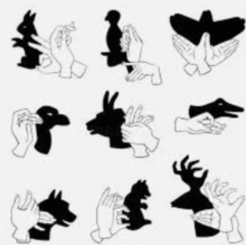

Slide 4
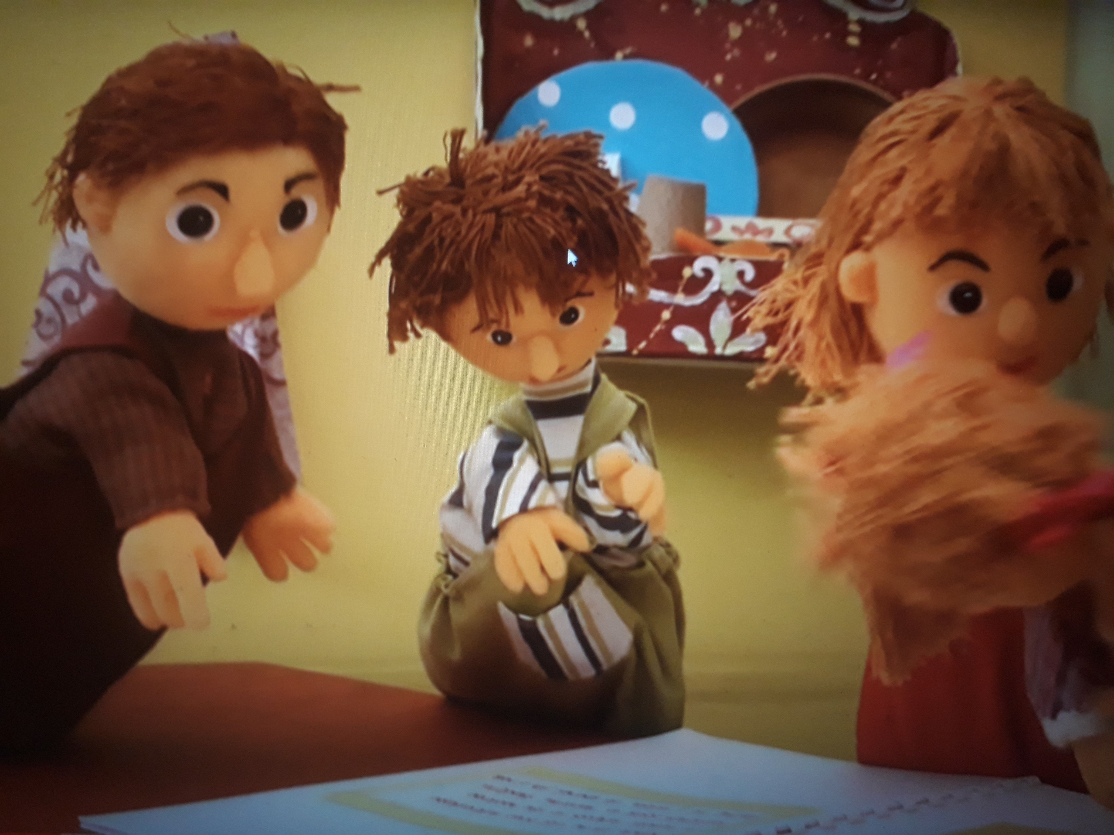
OGLEJ SI LUTKOVNI FILM: ČISTE ROKE ZA ZDRAVE OTROKE
https://www.youtube.com/watch?time_continue=8&v=nMIyiIVqqUE&feature=emb_title

